Slide 1



Μπορείτε να φτιάξετε χταποδάκια με διάφορους τρόπους και διάφορα υλικά. Λίγη φαντασία χρειάζεται…
Αν «πατήσετε» το στις επόμενες διαφάνειες θα δείτε τα χταποδάκια να κολυμπούν!
(ή πατήστε slide show, from beginning,enter)

Slide 2

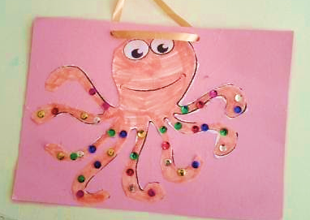
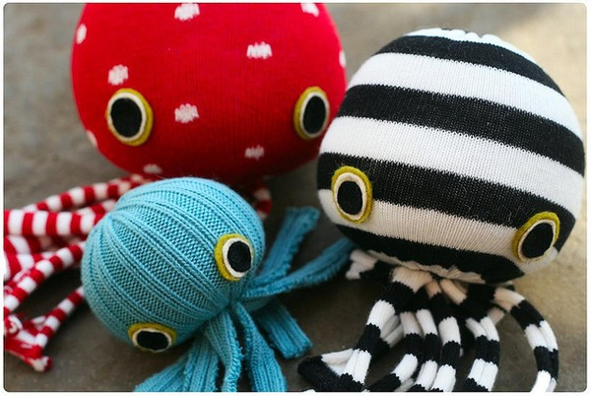
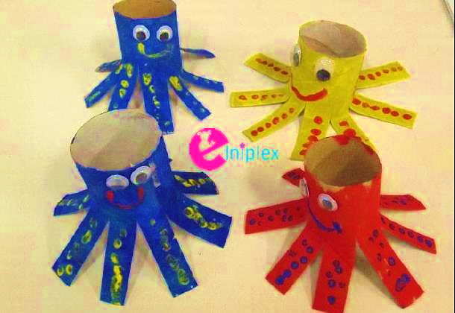

Slide 3
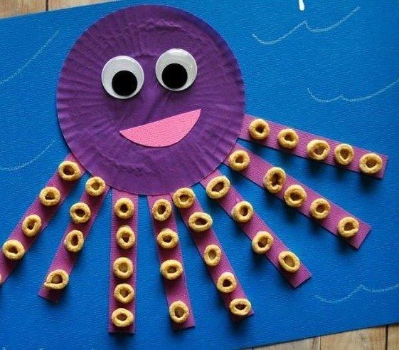
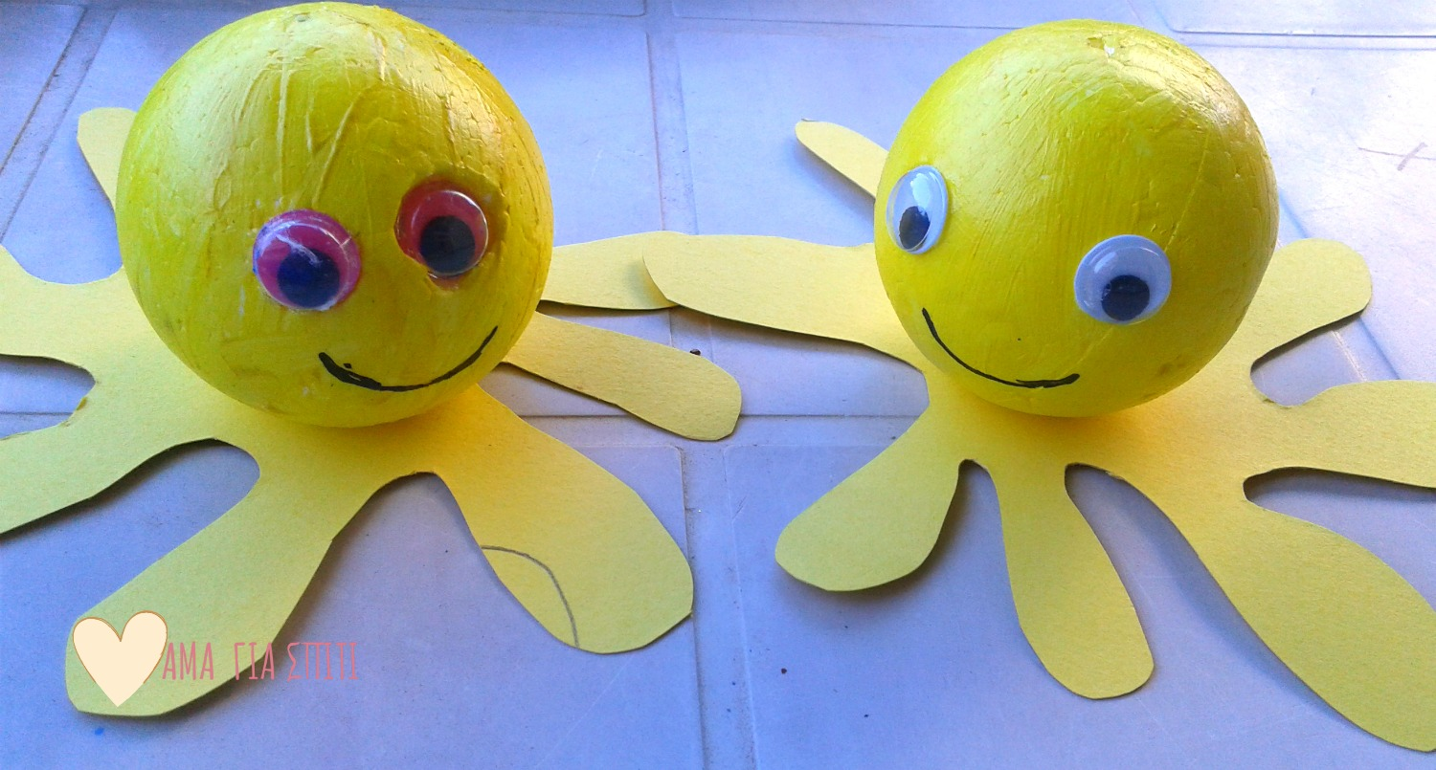
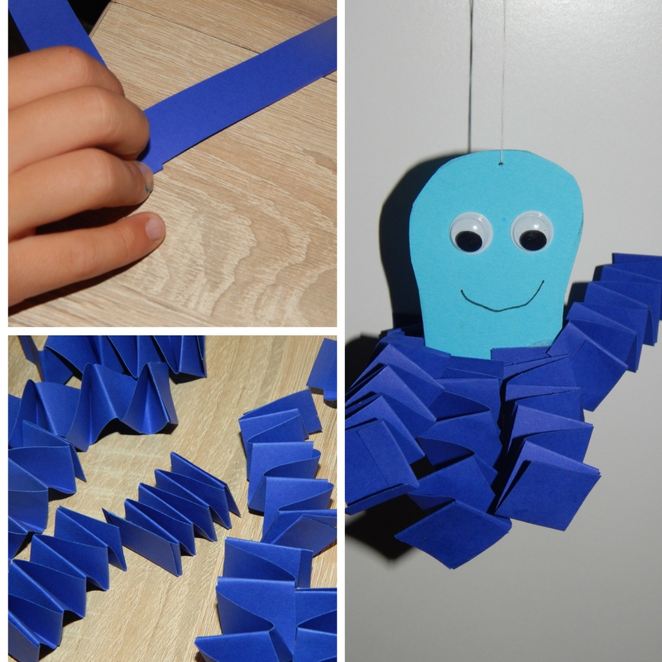

Slide 4
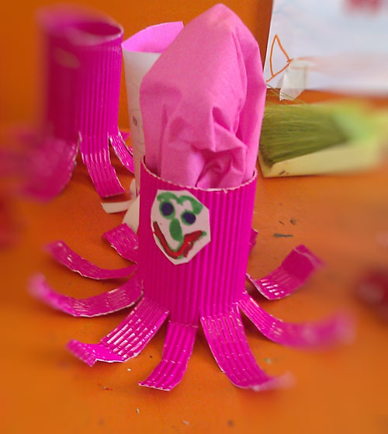
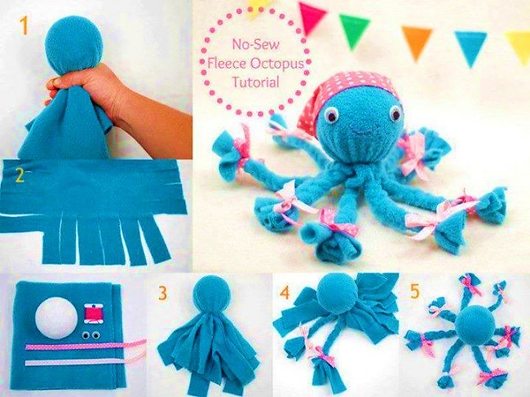
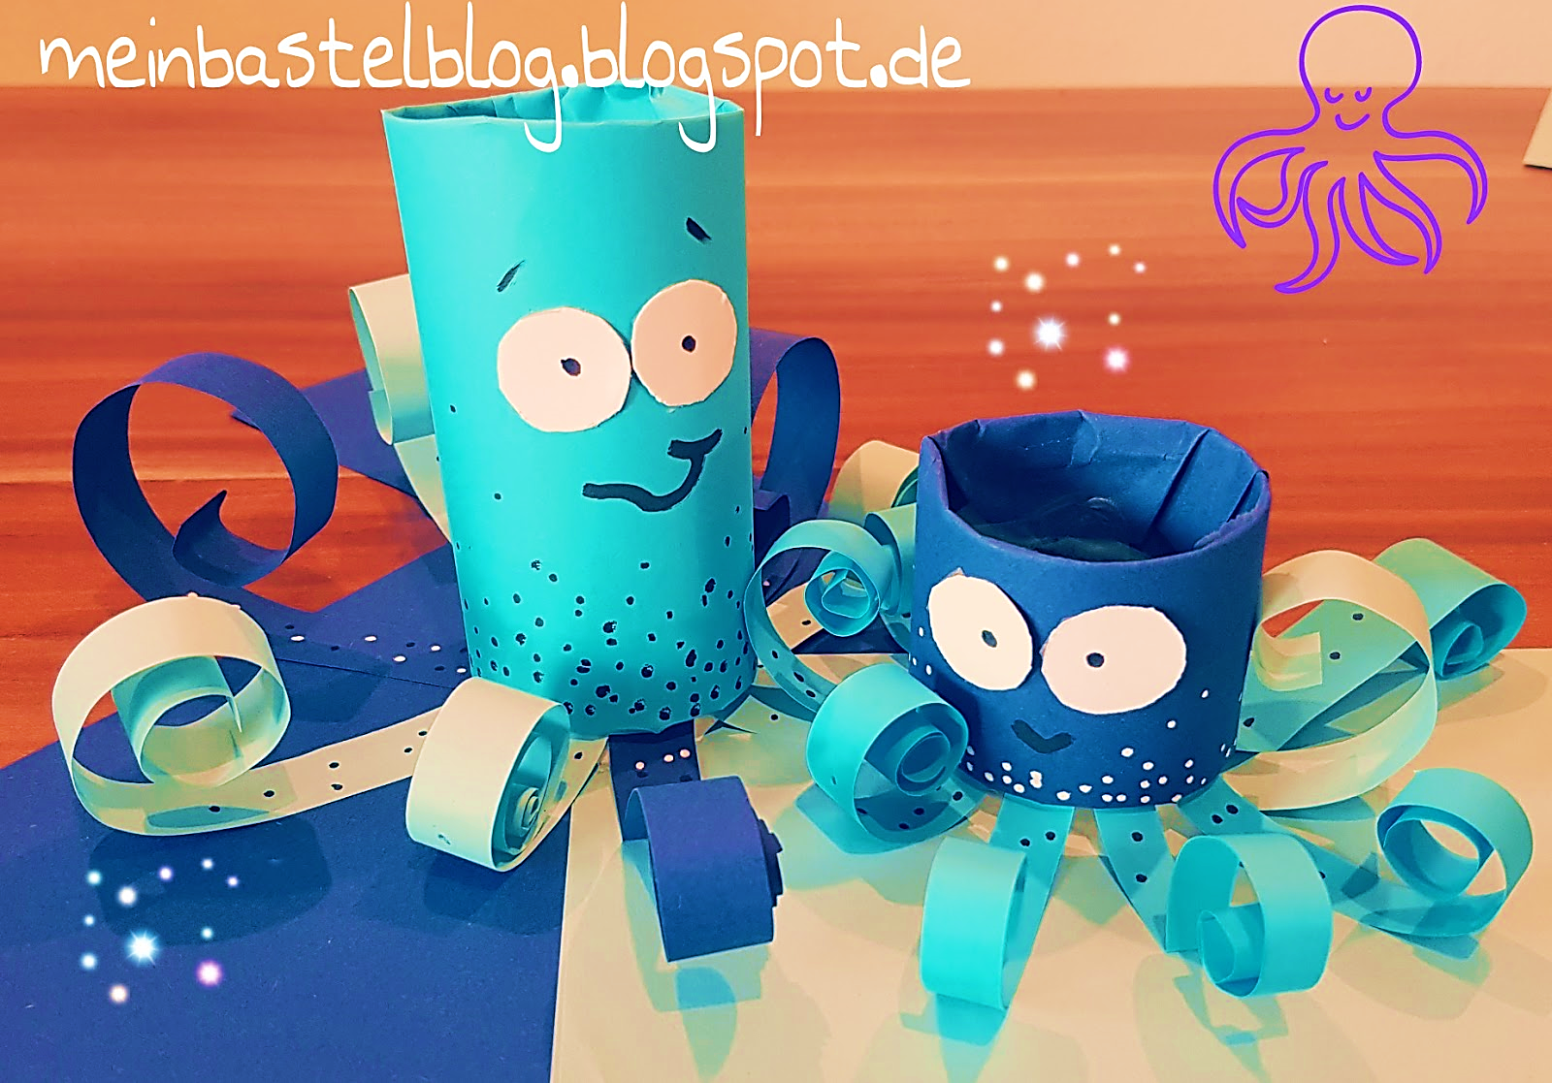

Slide 5
